Slide 1
電子カルテに基づいて 医療知識抽出する方法
ディジタル図書館研究室 ​
全体ゼミ​
M1 FANG Xintao​
2020-10-08

Slide 2
研究背景
電子情報技術の発展に伴い、電子カルテ（EMR）は従来のカルテと比較して、保存と管理には便利であるため、各病院で普及しつつある。
電子カルテに含まれる情報量は膨大であるため、電子カルテに基づいて医療知識の抽出を行うことにより、価値のある医療情報を獲得できる。

Slide 3
医療知識抽出
二つの基礎的タスク
固有表現抽出
医学的エンティティ関係抽出
現在医学分野において固有表現抽出の精度は絶えず向上しているが、エンティティ関係抽出の精度についてまだ検討する必要がある

Slide 4
二つの関係抽出方法
データ
固有表現抽出モデル
固有表現
エンティティ関係モデル
関係
パイプライン方式
(Pipline method)
共同学習方式(Joint method)
データ
共同抽出モデル
固有表現と関係

Slide 5
前回ゼミの振り返り
研究内容を決めた
データ
2010 i2b2/va challenge に提供されたデータ
目的
関係抽出
方法
共同学習方式(joint method)
従来の研究を再現したい

Slide 6
夏休みの進捗
実験データをもっと調べた
2010 i2b2/VA challenge
関連研究を調査した
論文 「Joint entity recognition and relation extraction as a multi-head selection problem」（参考文献「１」）
参考文献「１」に関するプログラムを実行した
Github URL：https://github.com/fangxintao/pytorch_multi_head_selection_re.git

Slide 7
実験データ
2010 i2b2/VA challeng は２つのタスクを提出して、それにデータを提供する
固有表現抽出（３つのカテゴリ）
医療問題(medical problem)
治療法(treatment)
検査(test)
医学的エンティティ関係抽出（８つのカテゴリ）

Slide 8
医学的エンティティ関係（カテゴリ１〜3）
Medical problem and treatment(医療問題と治療法)
カテゴリ１：Treatment improves medical problem(TrIP)
Hypertension was controlled on hydrochlorothiazide
Infection resolved with antibiotic course
カテゴリ2：Treatment worsens medical problem(TrWP)
Culture taken from the lumbar drain showed Staphylococcus aureus resistant to Nafcillin
カテゴリ3： Treatment causes medical problem(TrCP)
Hypothyroidism following near total thyroidectomy

Slide 9
医学的エンティティ関係（カテゴリ4〜5）
（続き）Medical problem and treatment(医療問題と治療法)
カテゴリ4： Treatment is administered for medical problem(TrAP)
Antibiotic therapy for presumed right forearm phlebitis
カテゴリ5： Treatment is not administered because of medical problem problem(TrNAP)
Relafen which is contra-indicated because of ulcers

Slide 10
医学的エンティティ関係（カテゴリ6〜8）
Test relations with medical problem(検査と医療問題)
カテゴリ6： Test reveals medical problem(TeRP)
An abdominal ultrasound was performed showing no stones
カテゴリ7：tests and problems that are in the same sentence (TrWP)
Chest x-ray done to rule out pneumonia
Medical problem relations with other medical problems(医療問題とほかの医療問題)
カテゴリ8： Medical problem indicates medical problem(PIP)
A history of noninsulin dependent diabetes mellitus, now presenting with acute blurry vision on the left side

Slide 11
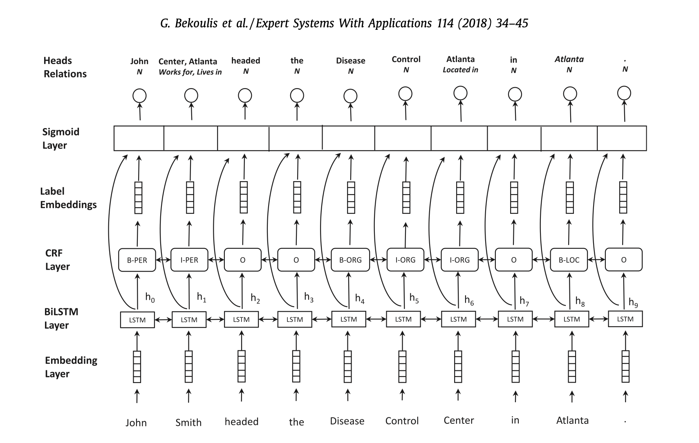
論文「Joint entity recognition and relation extraction as a multi-head selection problem」
モデルの構造
１,embedding layer
2,bilstm layer
3,crf layer
4,label embedding
5,sigmoid layer
6,heads relations

Slide 12
論文の提案手法の流れ
データを前処理してから、embedding layerに入力し、各単語をwordvectorに変換する
wordvectorをbilstm layerに入力して、文の特徴が入ってwordvectorが得られる
その特徴が入ってるwordvector をcrf layerに入力し、出力はB,I,Oでのlabel（ここまでは固有表現抽出完了）
step3に獲得したタグをlabel embedding layer に入力して、タグをベクトルに変換する。
step4 and step2に得られたvectorを同時にsigmod layerに入力する、出力は tuple（関係,実体２）
モデル全体としての入力は単語１、出力は（関係,単語２）。ここより、triple（実体１ー関係ー実体２）が抽出される

Slide 13
プログラムの実行
GPU：研究室のサーバー
論文で使用するデータ
CoNLL04 (新聞)
Entity(実体)
Person
Location
organization
Relations(関係)
located in
work for
organization base in
live in
kill

Slide 14
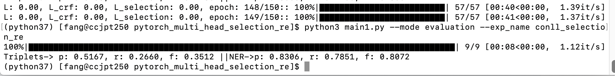
実行結果
固有表現抽出タスク
適合率: 0.8306
再現率: 0.7851
F1-score: 0.8072
関係抽出タスク
適合率: 0.5167
再現率: 0.2660
F1-score: 0.3512

Slide 15
今後の予定
2010 i2b2/va challenge dataに応用する
Pytorchのフレームを深く理解する
関連研究を調べる

Slide 16
参考文献
[1] Bekoulis, G., Deleu, J., Demeester, T. and Develder, C., 2018. Joint entity recognition and relation extraction as a multi-head selection problem. Expert Systems with Applications, 114, pp.34-45.

